Slide 1
新模电授课——Part2a
西安交通大学 杨建国
Notes:
从学时15开始。

Slide 2
晶体管——场效应晶体管的工作原理及放大电路

Slide 3
场效应管的分类和管脚定义
分类
管脚定义

Slide 4
晶体管全家福
双极结型晶体管
Bipolar Junction Transistor
BJT
1947年诞生
NPN
N沟道
P沟道
PNP
晶体管 Transistor
结型场效应晶体管
Junction Field effect Transistor
JFET 1952年诞生
场效应晶体管
Field effect Transistor
FET
金属氧化物半导体场效应晶体管
Metal-Oxide-Semiconductor
Field effect Transistor
MOSFET 1960年诞生
N沟道
增强型
P沟道
增强型
N沟道
耗尽型

Slide 5
分类
场效应管，Field Effect Transistor，FET，也称单极型晶体管。分为：
1）JFET(Junction FET)，结型场效应管，分为N沟道和P沟道两种，类似于双极型管中的NPN、PNP。
2）MOSFET(Metal-Oxide Semiconductor FET)，金属氧化物半导体场效应管，分为N沟道和P沟道两种，N沟道中，又分为增强型和耗尽型两种。
N-JET，P-JET
e-N-MOSFET，d-N-MOSFET，P-MOSFET

Slide 6
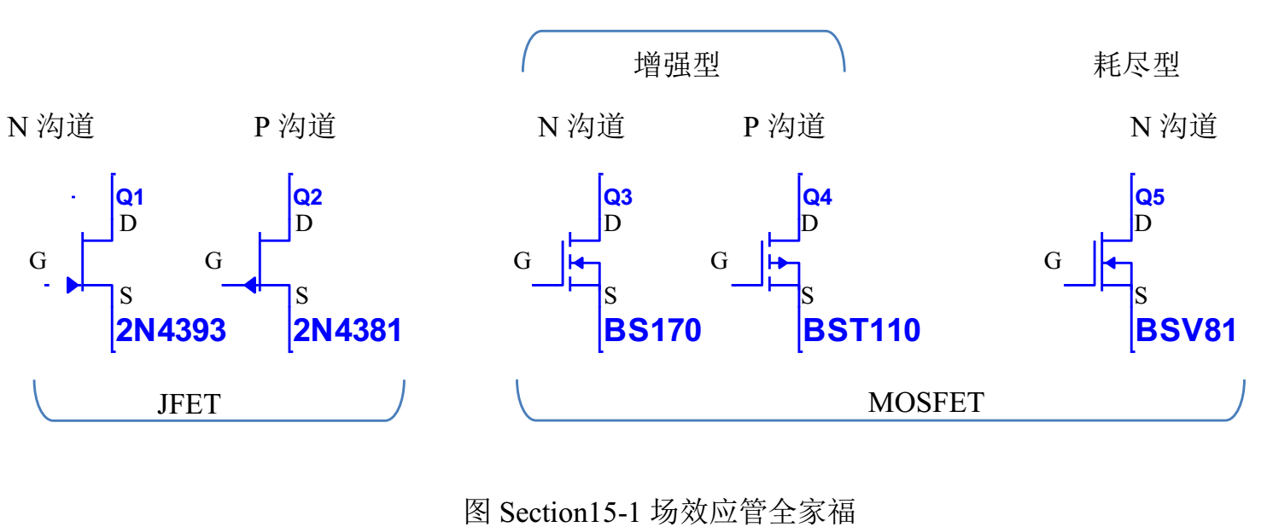
管脚定义/怎么认JFET和MOSFET
G:门极（对应双极型的b），D:漏极（对应c），S:源极（对应e）
Notes:
变压器，对低频放大能力很差，并且，它很笨重，得用绕线实现。当然，在信号处理领域，高频变压器也发挥着重要作用。

Slide 7
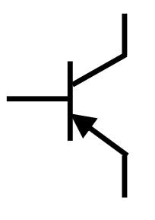
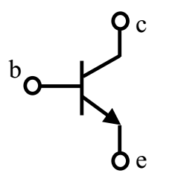
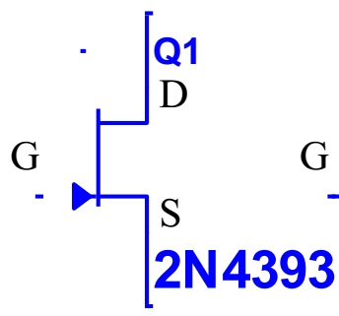
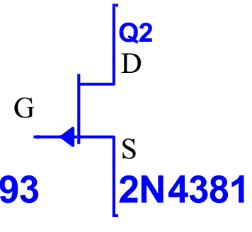

JFET，区别N沟道和P沟道，电流流向，门极电流0
N沟道，与NPN很像
P沟道，与PNP很像

Slide 8
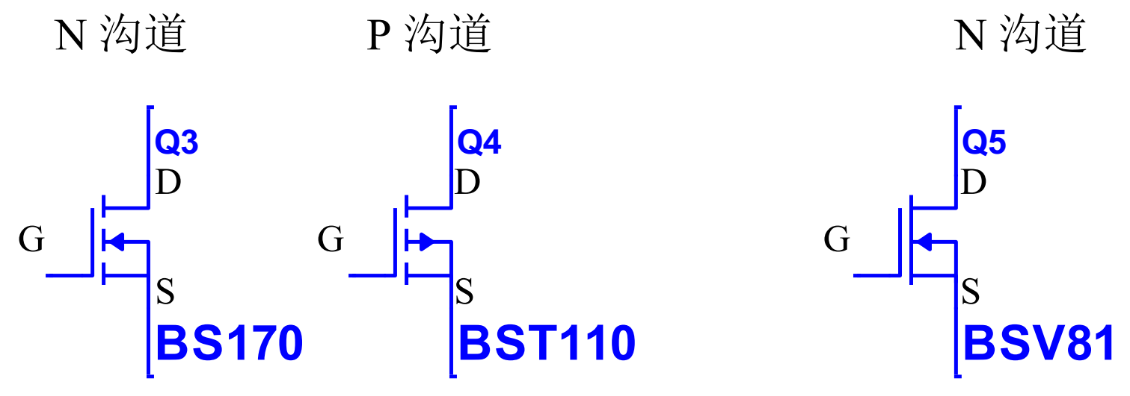
MOSFET，区别N沟道和P沟道，电流流向，门极电流0
N沟道，与NPN很像
P沟道，与PNP很像
增强与耗尽？

Slide 9
MOSFET，区别耗尽型还是增强型
无意诋毁，仅为了一生记忆
老年人
耗尽型
平淡，没什么脾气了
磨光了棱角，情绪波动小
没脾气，老年人，耗尽型
年轻人
增强型
热烈，喜怒波动
一天几段情绪
孙猴子的脸，一日三变
有脾气，年轻人，增强型

Slide 10
场效应管的伏安特性和状态判断
JFET特性
MOSFET特性
状态判断

Slide 11
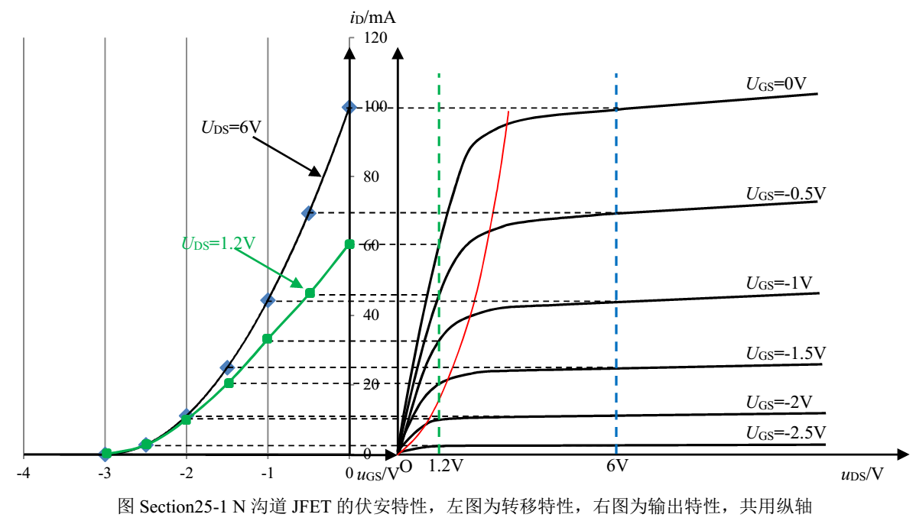
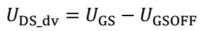
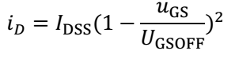
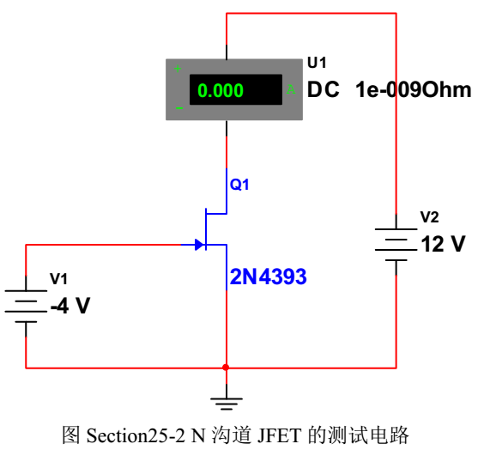

N沟道JFET的转移特性和输出特性——演示TINA
$$I_{DSS}$$
可变电阻区
恒流区
可变电阻区
恒流区
恒流区

Slide 12
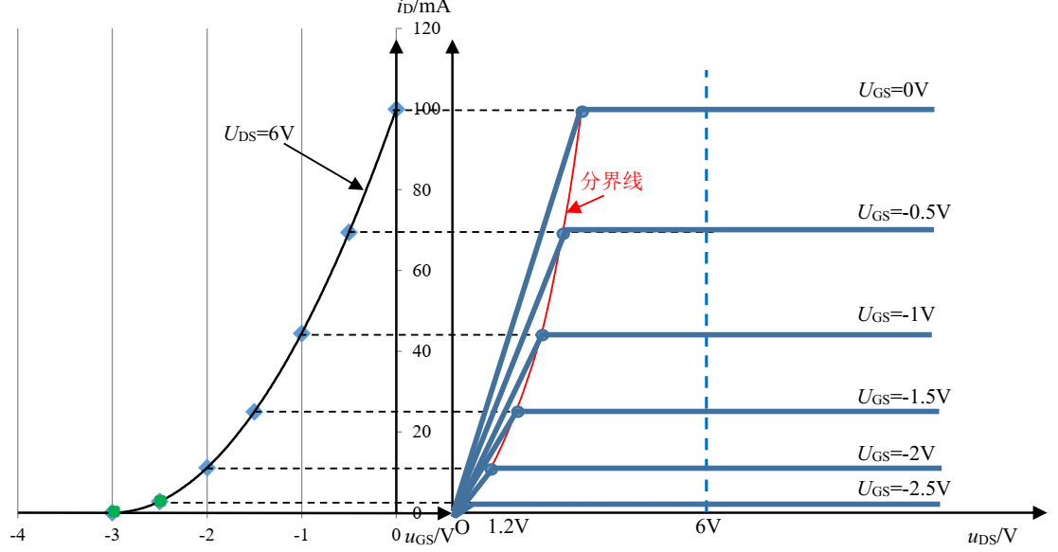
可变电阻区
恒流区

Slide 13
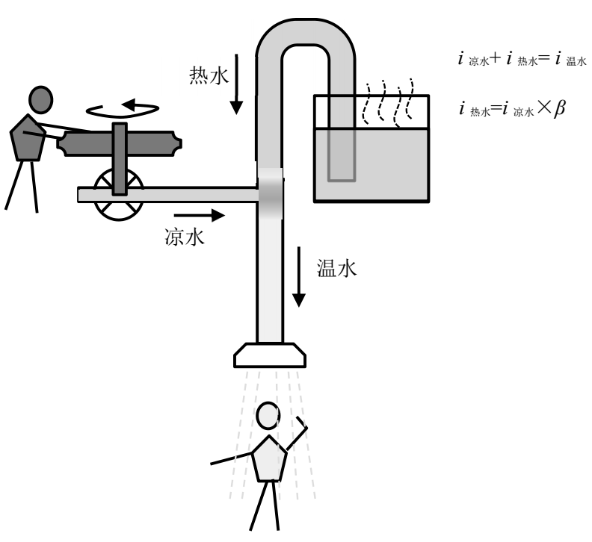
i_{D}
u_{GS}
i_{S}
BJT管，iB控制iC，流控型
FET管，uGS控制iD，压控型

Slide 14
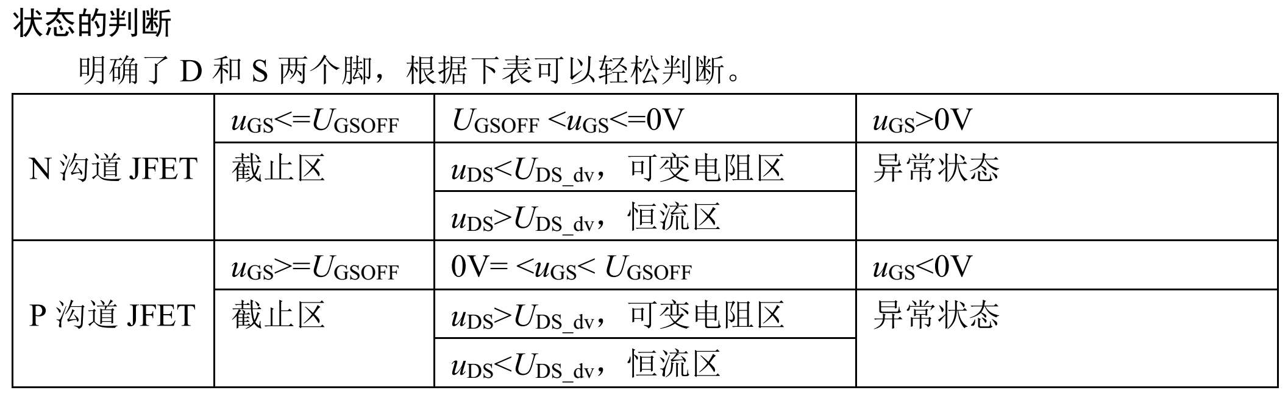
状态判断依据——JFET

Slide 15
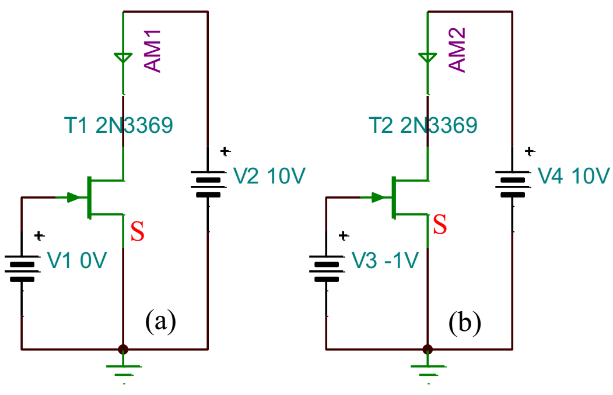
UGSOFF=-2.07V
IDSS=1.6mA

Slide 16
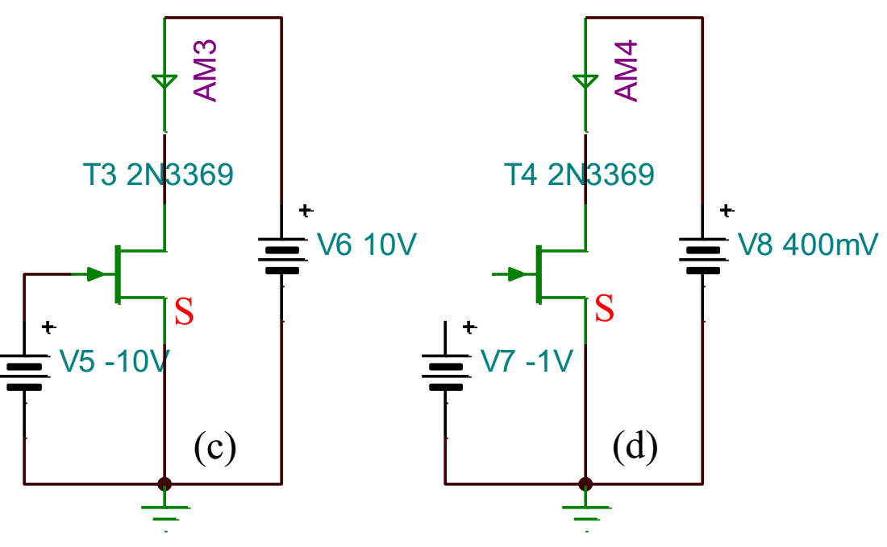
UGSOFF=-2.07V
IDSS=1.6mA

Slide 17
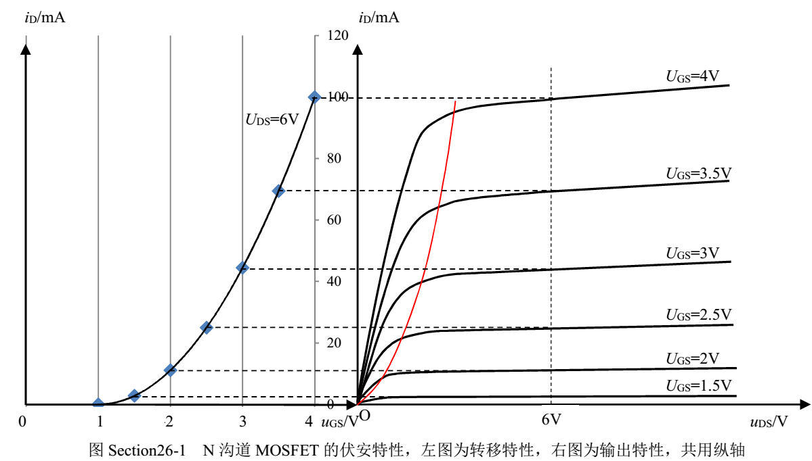
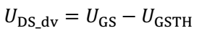
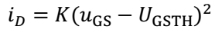
N沟道增强型MOSFET的转移特性和输出特性
N沟道耗尽型与增强型的唯一区别：
UGSTH小于0V。

Slide 18
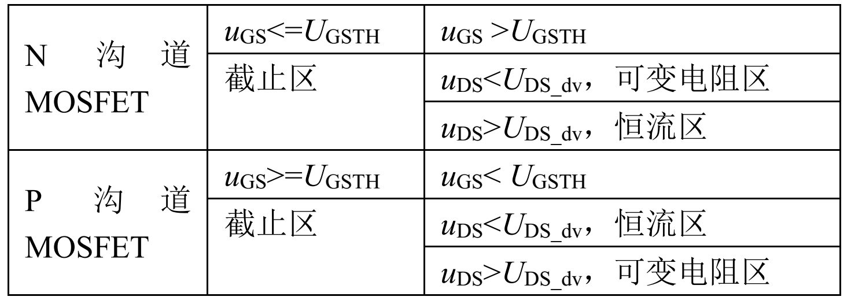
MOSFET状态判断

Slide 19
场效应管的静态（偏置）电路和信号耦合
3电阻MOSFET
JFET
4电阻MOSFET

Slide 20
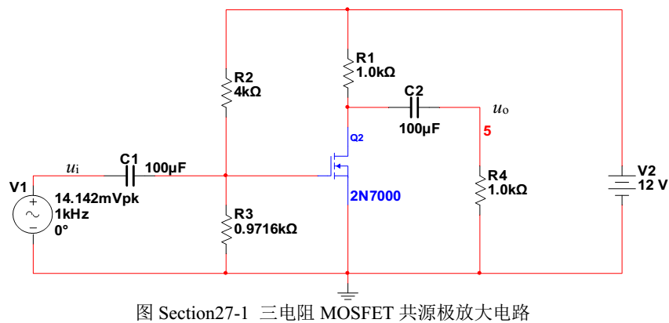
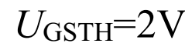
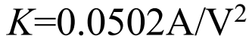
FET静态电路1——3电阻MOSFET
Notes:
学时16结束。

Slide 21
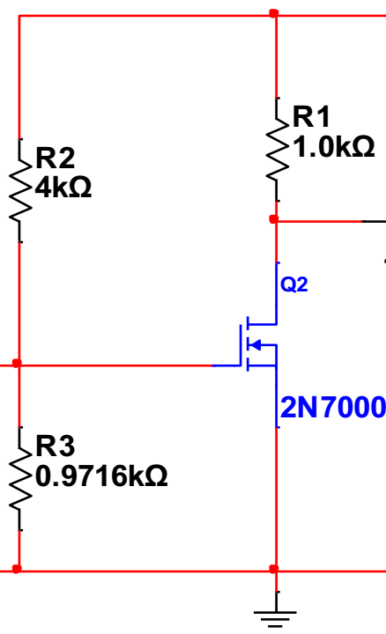
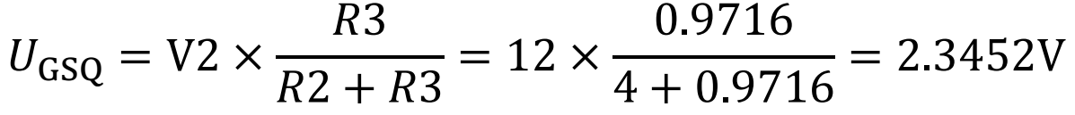
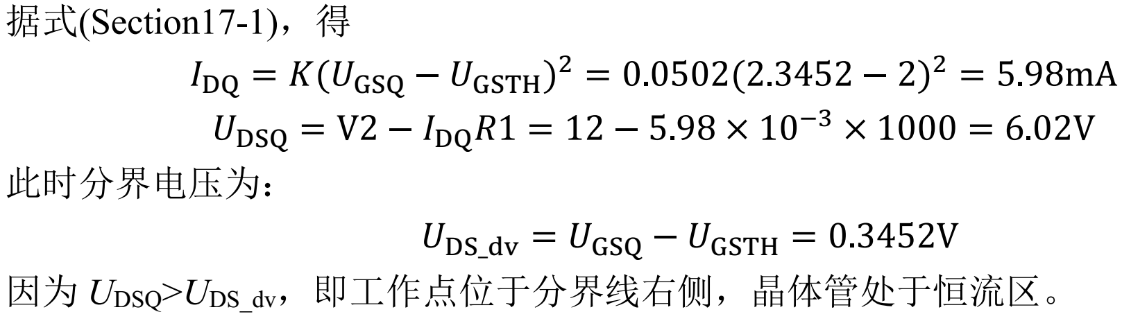

Slide 22
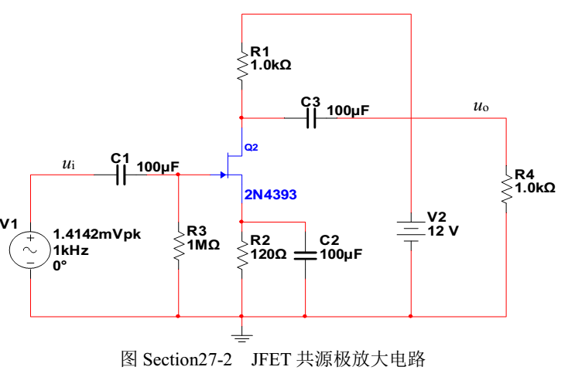
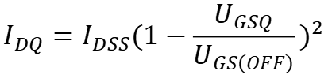
FET静态电路2
联立两个方程求解：x=UGSQ,y=IDSQ
$$I_{DQ}=I_{DSS}{(1−\frac{U_{GSQ}}{U_{GS\left(OFF\right)}})}^{2}$$

Slide 23
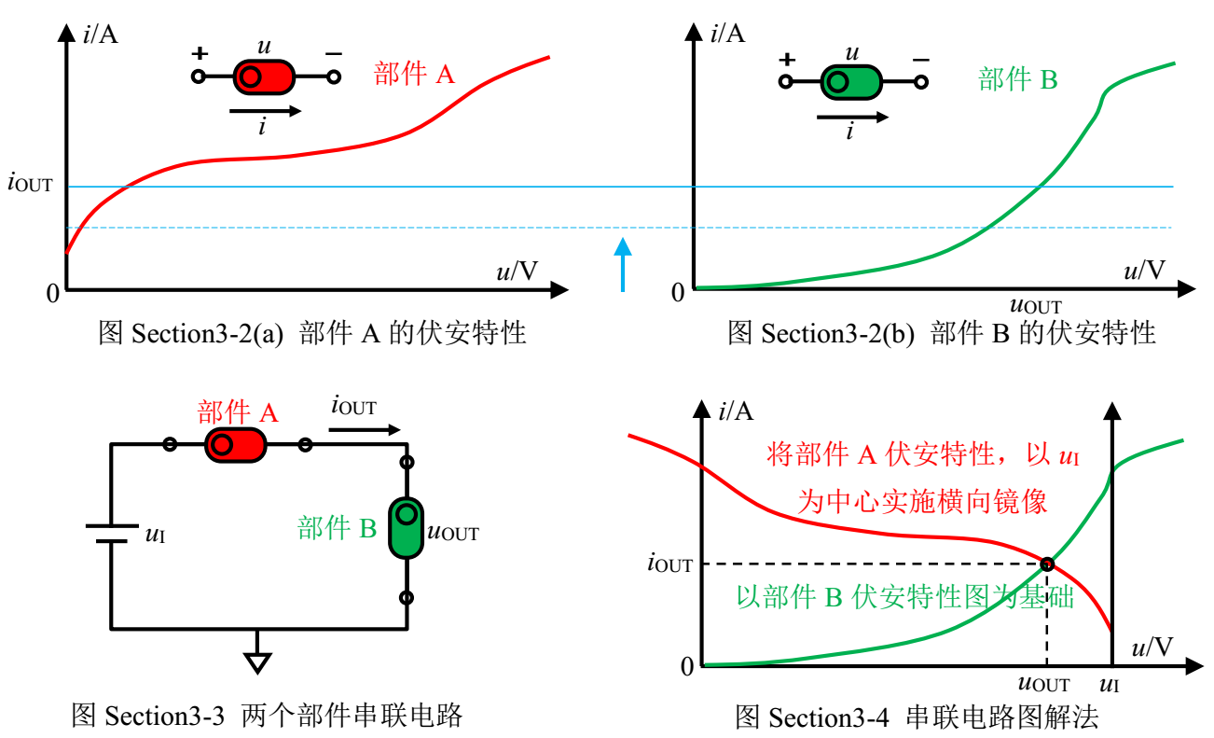
前述电路，称为自给偏压式。图解法，进一步加深理解。
先回顾两部件图解法。

Slide 24
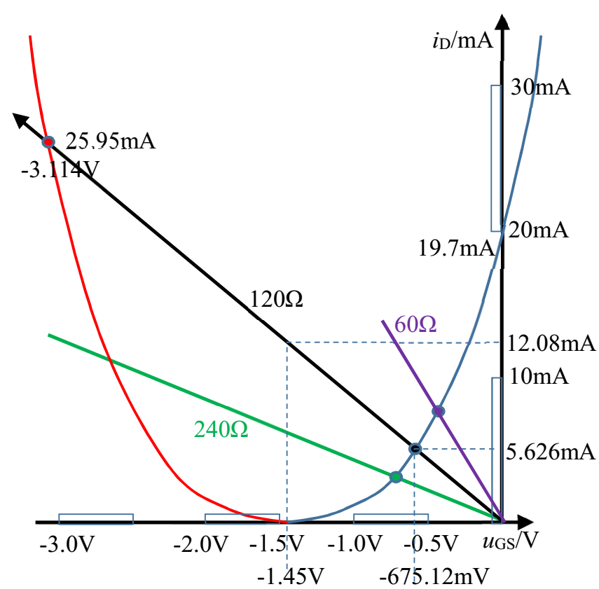
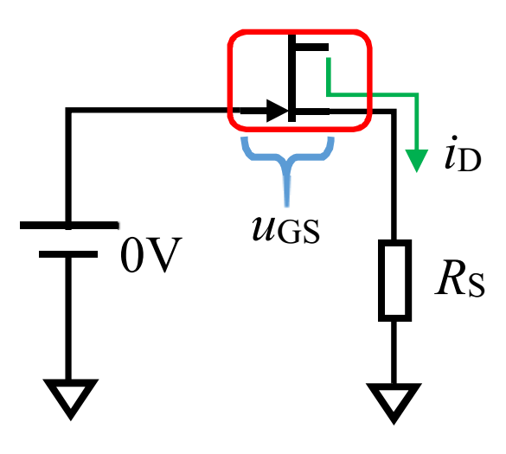
0V
两部件。
1)120Ω怎么得到？2）两个交点。3）更换电阻，产生新交点。
Notes:
第一次课结束。

Slide 25
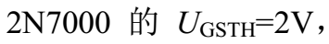
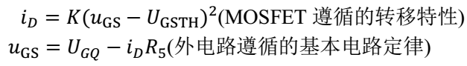
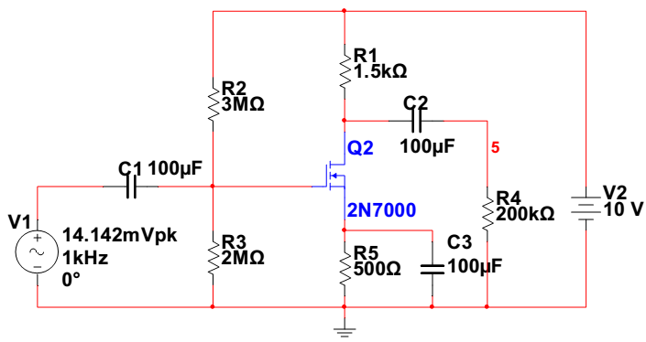
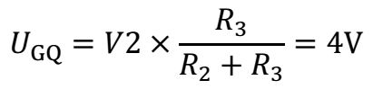
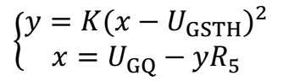
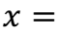
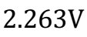
FET静态电路3

Slide 26
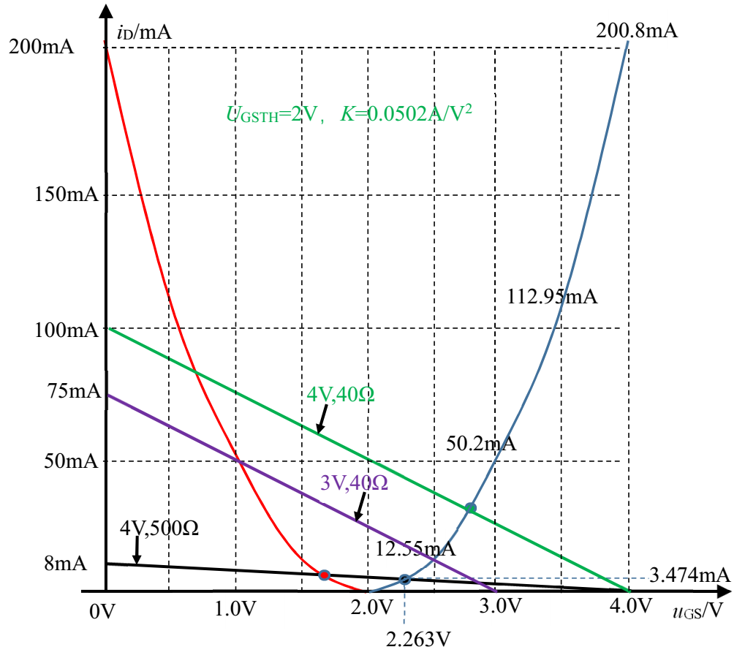
1)RS=40Ω?
2)RS=40Ω,UGQ=3V?

Slide 27
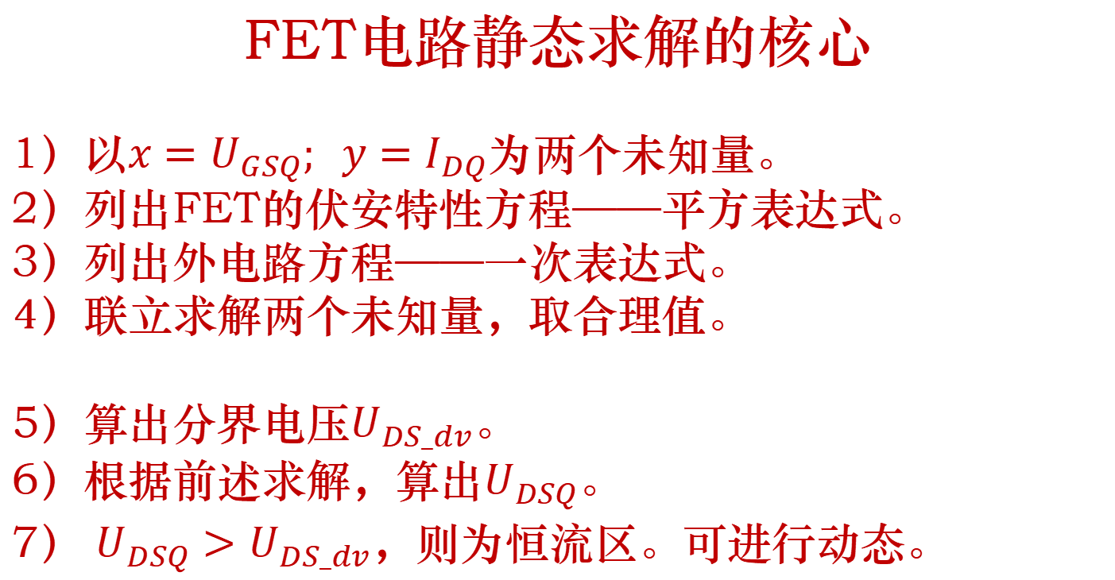
FET电路静态求解的核心
1）以$x=U_{GSQ}; y=I_{DQ}$为两个未知量。
2）列出FET的伏安特性方程——平方表达式。
3）列出外电路方程——一次表达式。
4）联立求解两个未知量，取合理值。
5）算出分界电压$U_{DS_dv}$。
6）根据前述求解，算出$U_{DSQ}$。
7） $U_{DSQ}>$ $U_{DS_dv}$，则为恒流区。可进行动态。

Slide 28
场效应管的动态模型和动态分析
动态模型
动态分析（放大倍数，输入输出电阻）

Slide 29
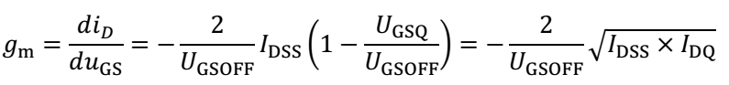
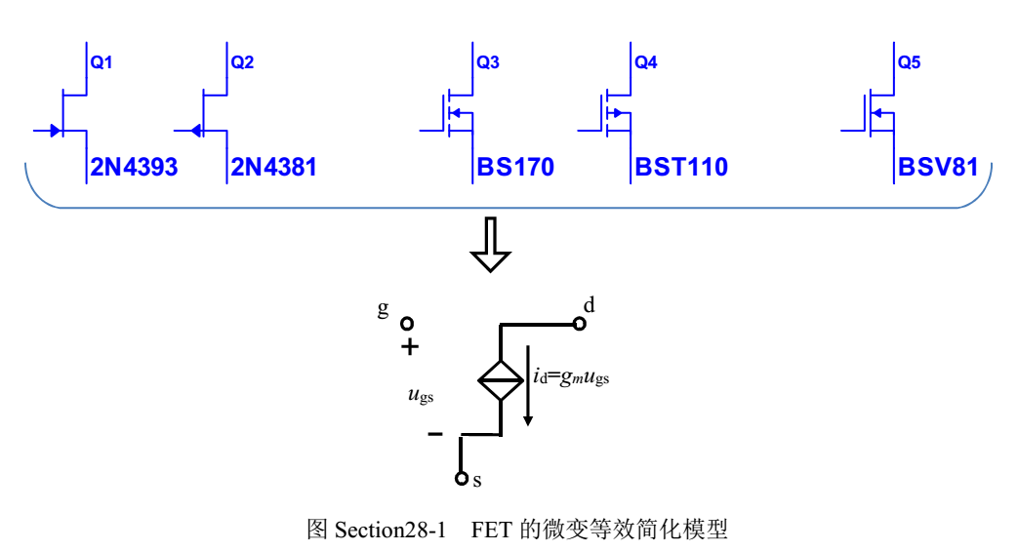
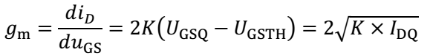
FET的微变动态等效模型——与类型无关

Slide 30
FET放大电路的动态分析步骤：
1）先求解静态，确定其工作在恒流区。
2）根据静态，利用前一页，求解gm。
3）与BJT相同方法，画出动态等效图。4）与BJT相同方法，求解三大参数。将输入和输出都写成ugs的表达式。

Slide 31
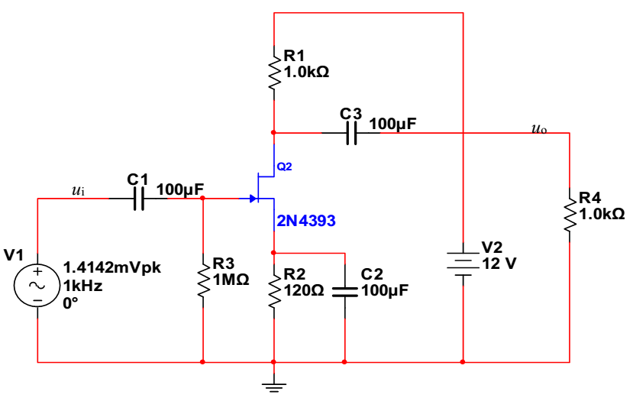
JFET共源极动态分析（静态已经做完，不赘述）

Slide 32
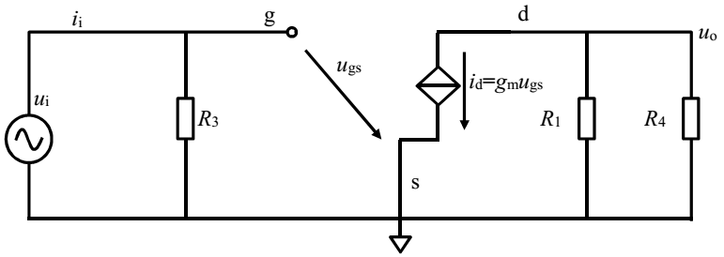
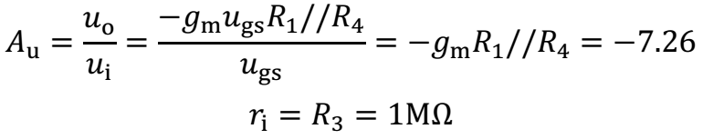
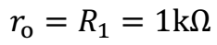

Slide 33
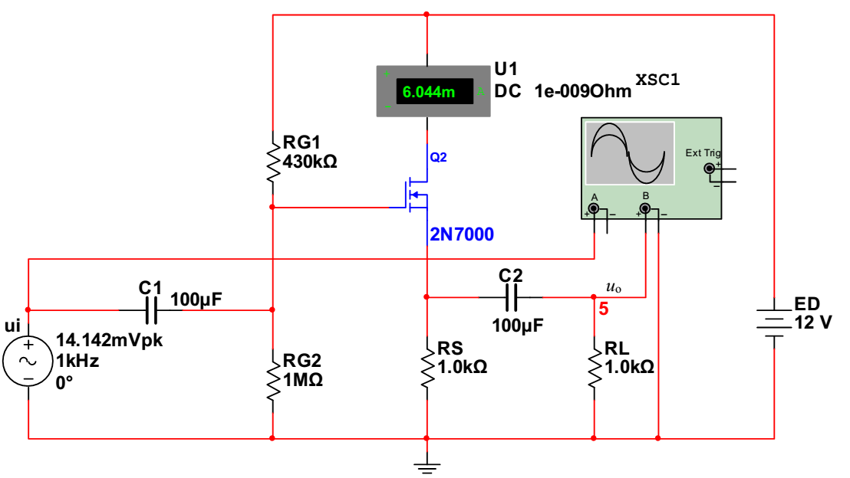
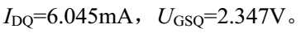
MOSFET共漏极动态分析

Slide 34
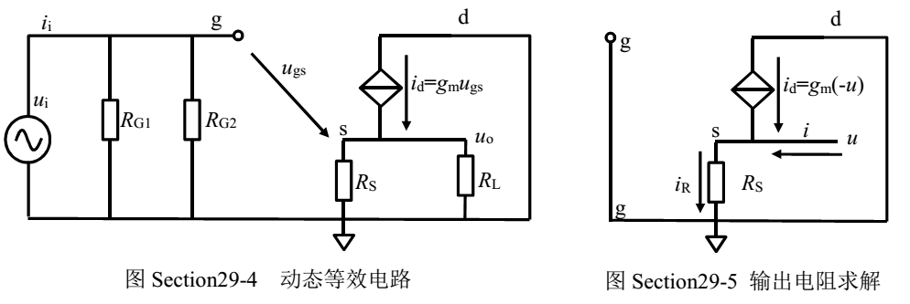
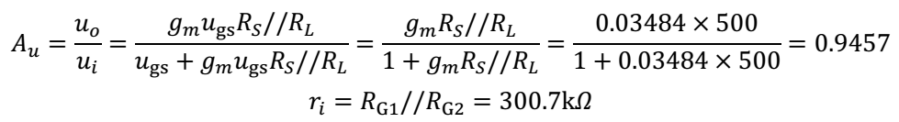

Slide 35


Slide 36








MOSFET共栅极动态分析

Slide 37

举例试做
2N7000,2V,0.0502,求解静态和动态

Slide 38


$$U_{GQ}=12V×\frac{R_{3}}{R_{2}+R_{3}}=4V$$
设$U_{GSQ}=x$; $I_{DQ}=y$
$$FET方程：y=K{(x−U_{GSTH})}^{2}=0.0502{(x−2)}^{2}$$
$$1000y=50.2{(x−2)}^{2}=50.2x^{2}−200.8x+200.8$$
$$1000y=50.2x^{2}−200.8x+200.8 (1)$$

Slide 39






$$U_{GQ}=12V×\frac{R_{3}}{R_{2}+R_{3}}=4V$$
外电路方程：
$$U_{GQ}=x+y×R_{5}; 即$$
$$4=x+500y;得$$
$$1000y=8−2x (2)$$
$$1000y=50.2x^{2}−200.8x+200.8 (1)$$
$$8−2x=50.2x^{2}−200.8x+200.8$$
$$x_{1}=2.263$$
$$0=50.2x^{2}−198.8x+192.8$$
$$x_{2}=1.697$$
$$y=\left(8−2x\right)mA=3.474mA$$

Slide 40



$$U_{DS_dv}=U_{GSQ}−U_{GSTH}=0.263V$$
$$U_{DSQ}=12−I_{DQ}（R_{1}+R_{5}）$$
$$=12−3.474×2.5=3.315V>0.263V$$
处于恒流区
顺手求出跨导：
$$g_{m}=2\sqrt{K×I_{DQ}}=2\sqrt{0.0502×0.003474}=0.02641A/V^{2}$$

Slide 41



$$A_{UL}=\frac{u_{o}}{u_{i}}=\frac{−i_{d}×R_{L}^{′}}{u_{gs}}$$
$$=\frac{−g_{m}u_{gs}×R_{L}^{′}}{u_{gs}}=−g_{m}×R_{L}^{′}$$
$$=−0.02641×1818.18$$
$$=−48$$
$$R_{2}\left\|R_{3}\right.$$
$$R_{L}^{′}=R_{1}\left\|R_{4}\right.=1818.18Ω$$

Slide 42
2N6755在TINA中的电路

Slide 43
晶体管组成的差动放大电路

Slide 44
差分信号的来源
单端信号
差分信号

Slide 45


单端信号源
两个端子中，只有一个端子有电压变化，另一个端子被固定接地。
内芯（端子1）信号变化。
外壳（端子2）固定接地。

Slide 46

单端信号源的弊端
空间干扰，会同时侵入信号线、地线。但是，地线并不参与后级放大。
结果是，单端信号源，容易受到外界干扰——不干净。

Slide 47


差分信号源
两个端子都有信号变化，一个是正，一个是负。
$$u_{S+}−u_{S−}$$
${纯粹的差分信号源，u}_{S+}+u_{S−}=$0

Slide 48



差分信号源的普适形式——差模信号和共模信号
对于两个信号端子，两者之差，称为差模信号。
对于两个信号端子，两者之均值，称为共模信号。

Slide 49

差分信号的优点（共模在哪?差模在哪？）
Notes:
那么，如何制作差动放大器呢？显然，用两套并联的放大器，分别放大正、负两路信号，就可以了。

Slide 50
差动放大器雏形

Slide 51

Notes:
1mV的心电差模信号，淹没在100mV的50Hz工频共模干扰中。要是这样放大，在正负2.5V限制下，最多放大25倍，共模干扰就被电源憋死了。差模信号自然也就跟着被憋死。

Slide 52


Slide 53
雏形电路：
左右两个放大器，独立放大。
左输入为：共模（噪声）+正差模信号
右输入为：共模（噪声）+负差模信号
被同时放大G倍。
看似合理，但有致命缺点。
1mV的心电差模信号，淹没在100mV的50Hz工频共模干扰中。要是这样放大，在正负2.5V限制下，最多放大25倍，共模干扰就被电源憋死了。差模信号自然也就跟着被憋死。无法实现更高增益放大。
能否做一个放大器，既放大差模信号，又抑制共模信号？

Slide 54
标准差动放大器
静态
动态——共模放大倍数
动态——差模放大倍数
含双端负载和单端负载
输入电阻和输出电阻

Slide 55
奇妙在于：
差模信号走绿色路径。
共模信号走棕色路径。
放大倍数就不同了。
差模
差模
共模

Slide 56



静态：
RB1左端接地。RB2右端接地。
求解静态很简单。
$r_{be}=0+\frac{26mV}{55.67μA}$=467Ω

Slide 57





动态：共模放大倍数
差模信号短路，保留共模信号。
$$u_{o+_com}$$
$$u_{o−_com}$$
$$i_{b_com}$$
$$i_{b_com}$$

Slide 58



动态：差模放大倍数
动态
0电位线
共模信号短路，保留差模信号。
沿着绿色走

Slide 59



含单端负载——静态
UCQ1不一样了。

Slide 60

含单端负载——动态

Slide 61


含差分负载
动态
0电位线
RLOAD上没有静态电流，没有共模信号电流，因此，静态、共模放大倍数与前面完全相同。
差模放大倍数求解时，将负载电阻一分为二，中间一定是动态0电位。

Slide 62


输入电阻
针对不同信号源，有不同的输入电阻。

Slide 63





输出电阻
针对不同的负载接法，有不同的输出电阻。

Slide 64
共模抑制比
定义
提高方法——恒流源负载

Slide 65


共模抑制比定义
差动放大电路中，差模放大倍数与共模放大倍数的比值，称为共模抑制比。CMRR。
增大RE可以有效提高CMRR

Slide 66
增大RE必然导致静态变化
静态不变化，动态电阻增大？

Slide 67

共模抑制比提高方法——恒流源代替RE
Q3和R1/R2/RE
代替原先的RE。很容易保持原有静态，且具备极高的动态电阻：从Q3集电极看进去。

Slide 68
晶体管放大电路的频率响应

Slide 69
频率响应概述
电感电容受频率的影响
放大电路为什么受频率影响
放大电路的评论响应
频率特性中的关键定义

Slide 70

感抗、容抗随频率的变化规律
单位是Ω。

Slide 71


放大电路性能为什么受输入信号频率影响
Notes:
只要有电容、电感介入信号传递路径，它们就有随输入信号频率变化的容抗和感抗，导致放大倍数、输入阻抗、输出阻抗随频率变化。
放大电路中不仅存在实体电容，也存在杂散电容。

Slide 72

放大电路的频率响应
。
Notes:
上图是幅频特性，描述放大电路增益随频率的变化规律。下图是相频特性，描述放大电路输入信号输出信号之间存在的相移，随频率变化的规律。

Slide 73



频率响应中的关键定义
低通
高通
带通
Notes:
0.707倍，等效于-3.01dB。有时也称上限截止频率为-3dB带宽。

Slide 74
阻容基本单元的频率响应
低通单元
高通单元

Slide 75

TINA演示低通基本单元

Slide 76






$$=\frac{1}{\sqrt{1+{(\frac{f}{f_{H}})}^{2}}}$$
当f=fH，增益为0.707，相移为-45°，此处频率为特征频率，也是一阶的截止频率。

Slide 77

注意频率的归一化，称为相对频率
幅度的归一化。

Slide 78

TINA演示高通基本单元
分析方法完全相同，只是结论不同。
学会用肉眼看，取代表达式描述。

Slide 79
基本单元变形电路的频率响应
两极判断法
低通变形单元
高通变形单元

Slide 80
两极判断法 判断一个电路是高通、低通，或者什么都不是，最可靠的方法，当然是写出表达式，根据表达式进行计算判断。 两极判断法，可以不写表达式，直接用肉眼观察得出结论。

Slide 81


两极判断法

Slide 82

低通基本单元的变形——当然还是低通
单位是Ω。
Notes:
从变形电路，逐渐学会用肉眼看出其高通、低通，并准确得出截止频率。

Slide 83

低通基本单元的变形——当然还是低通
单位是Ω。

Slide 84




低通基本单元的变形——当然还是低通
单位是Ω。
$$A_{m}=R$$

Slide 85



高通基本单元的变形——当然还是高通
Notes:
串联部件的位置可以颠倒。加法满足交换律。因此，图中的R1和C1可以颠倒。此时，R1和R2是挨着的，等效于左图中，从一个R的中心取出输出电压。

Slide 86



高通基本单元的变形——当然还是高通

Slide 87



高通基本单元的变形——当然还是高通
。

Slide 88
低通高通基本单元串联的频率响应
模块表达
粗略结论

Slide 89


用模块表达高通和低通单元
。

Slide 90


粗略结论1——低通串联，还是低通，近似取最小值

Slide 91


粗略结论2——高通串联，还是高通，近似取最大值

Slide 92
晶体管放大电路的频率响应
初步观察
永不见面的两类电容
分析方法概述
下限截止频率
上限截止频率

Slide 93

初步观察——可能的高通、低通环节
C1和C2，都通高频，隔低频。属于高通。
CL，短接高频，属于低通。

Slide 94

永不见面的两类电容
单位是Ω。
Notes:
1kHz~10kHz，C1只有几欧姆，视为短接。CL高达几十k欧姆，并联与RL上，视为开路。这就是中频分析时的情况。
低频段，C1和C2进入百欧姆甚至千欧姆，不能在视为短接。此时，CL高达M欧姆，更加开路。因此，低频段中有C1和C2，没有CL。
高频段，C1和C2进入毫欧姆，绝对短接，CL进入千欧姆，不能再视为开路。因此，高频段有CL，没有C1和C2。
因此，无论分析高频、低频，都是有你没我，永不见面。

Slide 95
分析思路和方法概述
1）根据不同目的，保留合适的电容。
2）画出包含电容的动态等效电路。
3）将增益拆分成若干个环节的串联，每个环节都是基本单元电路，或者变形电路。
4）肉眼观察，很容易求解出每个独立环节的截止频率。
5）利用多模块串联结论，得出总的截止频率。
6）受难度制约，不分析晶体管高频模型对上限截止频率的影响。

Slide 96

低频段分析——得出下限截止频率fL
。

Slide 97



。
Notes:
拆分，表达式一定得是乘法关系，才能满足串联，也就能利用串联关系结论。
完成了拆分，剩下的就是利用原先有的变形结论，肉眼都能看出来。

Slide 98



第一环节，高通

Slide 99


第二环节，直接通
输入是ib，输出是ic，关系就是β倍，与频率无关。
因此，它的下限截止频率无限低，为0Hz。

Slide 100


第三环节，高通
前述的变形电路，高通。

Slide 101
最终结论，下限截止频率

Slide 102


高频段分析——得出上限截止频率fH
。
Notes:
只有一个电容，简单得出低通。

Slide 103

前面的，是2电阻结构，简单。
现在，来个复杂的。

Slide 104

还将其向输入回路fL1、输出回路fL3演变。
必须适当简化电路。
Notes:
C1和CE，是影响ib的。fL1
C2，是影响uo的。fL3

Slide 105

中频段ib=ui/(1256+2020)=ui/3276
无论C1，CE，只要随频率降低，产生3276ohm的容抗，就产生了下限截止频率，分析结束。
即便没有C1
CE和RE并联，只要产生3276/101=32ohm，分析即告结束。
此时，显然RE=1000没有发挥作用。
因此，可以将RE摘除。
Notes:
RB很大，摘除很合理。关键是RE为什么能被摘除。

Slide 106




Slide 107
课程一半结束，留下一些问题
1）晶体管在倒置状态下，能否实现有效放大？可否用实验证明。
2）10V供电，单晶体管任选，输出幅度3V以上，放大倍数10倍以上，谋求输出失真度最小。
3）共基极、共集电极放大电路的频率特性分析。
4）场效应管放大电路的频率特性分析。
5）场效应管差动放大电路的频率特性分析。

Slide 108
PART2结束，请继续PART3
Thank you

